Slide 1
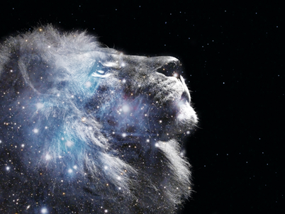
Мой знак зодиака – Лев (23 июля – 21 августа)
Шигарев Семён 2 «Б» класс

Slide 2
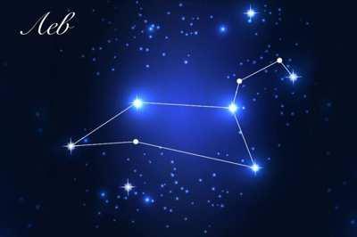
Созвездие Льва
Созвездие Льва - одно из самых ярких созвездий.
Шесть ярких звезд образуют львиную голову.
Самая яркая из звезд – Регул означает собой львиное сердце.

Slide 3
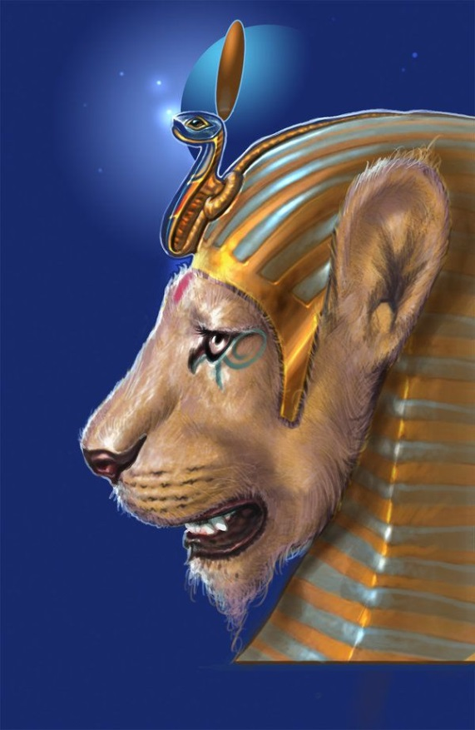
Мифы и легенды о созвездии Льва
Древние египтяне верили, что под знаком Льва, рождаются самые великие правители и фараоны.

Slide 4
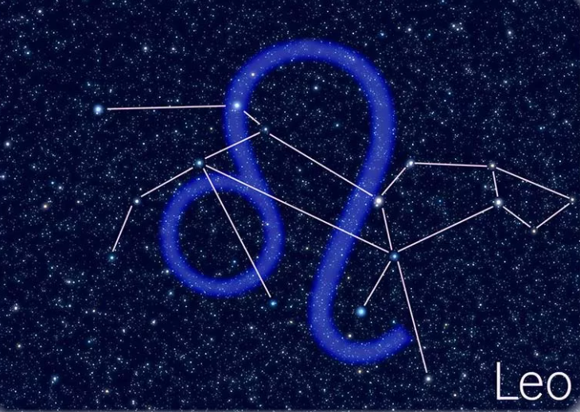
Знак зодиака - Лев
Люди, рожденные под знаком Льва, являются лидерами. У них много друзей, потому что они щедрые и преданные.

